Slide 1
TP MESURES ELECTRIQUES
ET
ELECTRONIQUES

Slide 2
Manipulation N°2
Mesure par la méthode de comparaison

Slide 3
Mesure des résistances de faibles valeurs
Les méthodes employées pour la mesure des résistances moyennes, la méthode voltampéremétrique
particulièrement, ne sont pas adaptées aux mesurages des résistances de faibles valeurs. En effet, les
connexions et parfois les mauvais contacts introduisent dans le montage des résistances supplémentaires,
souvent plus importantes que la résistance à mesurer, et que par conséquent l'on ne peut pas négliger.
La méthode de comparaison de par sa simplicité et sa bonne précision, est une alternative intéressante à
l'insuffisance de ces méthodes.

Slide 4
Principe de la méthode
La méthode étudiée consiste à comparer la résistance inconnue Rx à une résistance étalon Re faible et
parfaitement connue, en mesurande au voltmètre les tensions entre leurs bornes.
Les deux résistances sont placées en série dans un même circuit, alimenté par une source de tension
continu, et donc parcourue par un même courant I (figure 1).

Slide 5
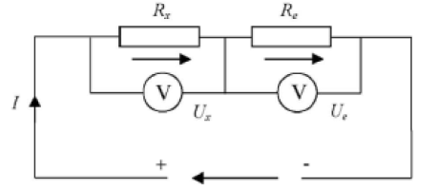
Figure 1. Schéma de principe pour la méthode de comparaison

Slide 6
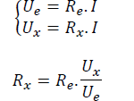
Les tensions mesurées par les voltmètres ont alors pour expression :
Si l'on admet que la tension d'alimentation est la même au cours des deux mesures, Re étant connue, il suffit de déterminer expérimentalement la valeur du rapport (Ux/Ue) pour obtenir la valeur Rx de la résistance à mesurer.

Slide 7
Mode opératoire
- Réaliser le montage de la figure 1 avec: E= 1 V, Re=1- 1.5- 2- 2.5 et 3Ω, Rx=inconnue.
Deux voltmètres identiques
Relever les tensions Ux et Ue
Calculer Rx
Dresser un tableau
Tracer la courbe Rx = f (Re)
Interpréter la courbe

Slide 8
Conclusion
Donner une conclusion sur l'efficacité du montage.

